Slide 1
Защита информации в радиотехнических системах
Команда «Интегратор»

Slide 2
Состав команды:
Игорь Пузанов
Владимир Пазюк
Алексей Лавров
Максим Левицкий

Slide 3
Куратор: Денис Борисович Шадрин

Slide 4
Целевая аудитория

Slide 8
Конкурент?

Slide 9
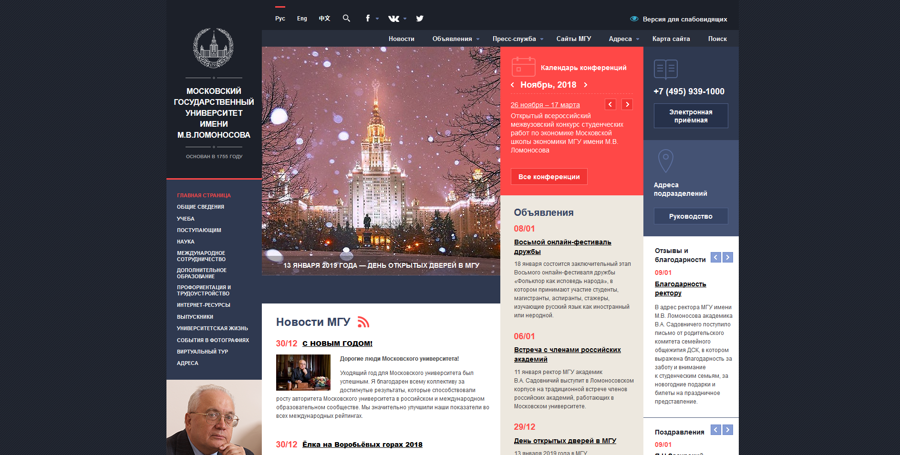

Slide 10
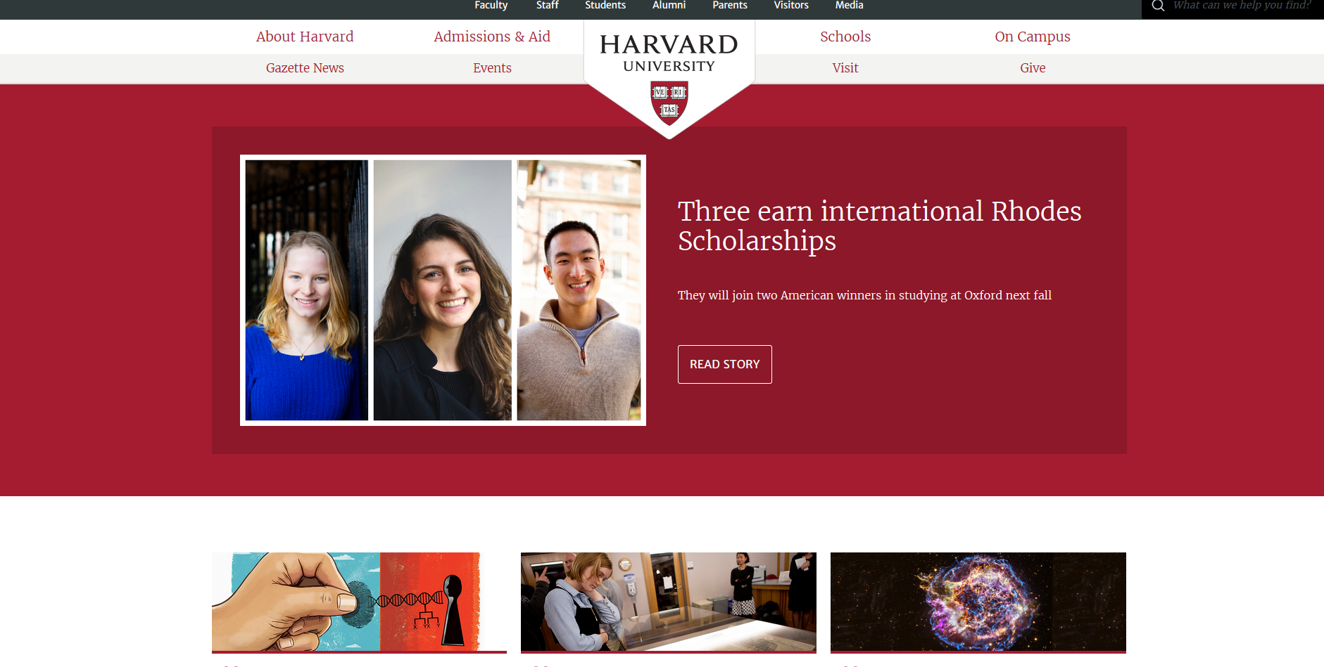

Slide 12
Легко
Удобно
Быстро
Доступно

Slide 13
Ты – абитуриент, а не археолог!

Slide 14
?

Slide 15
Processing

Slide 18
